Slide 1
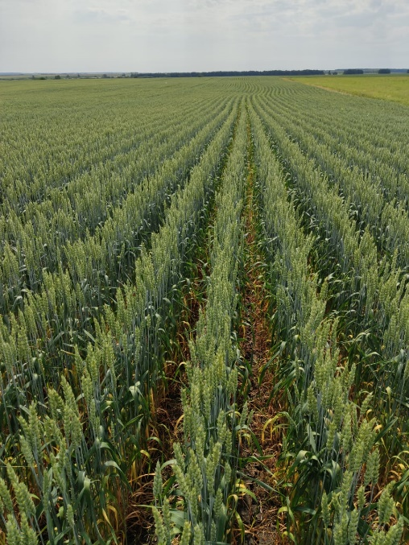
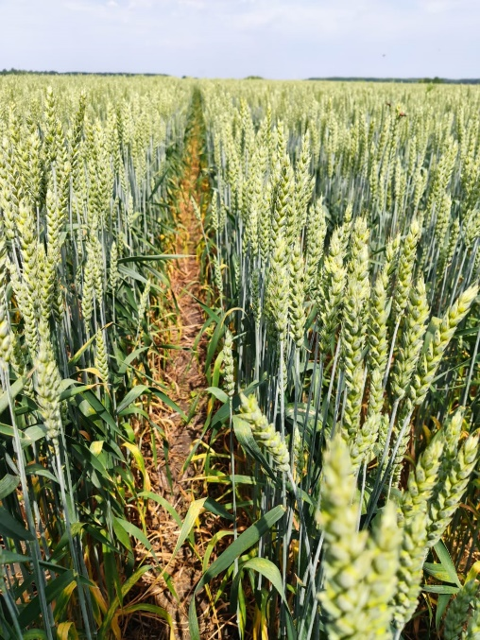
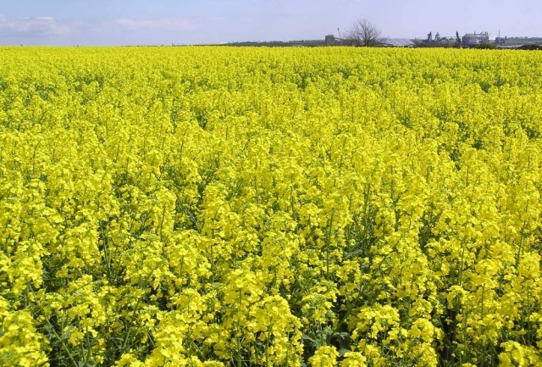
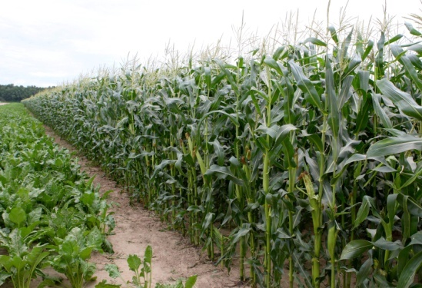
ОСНОВНЫЕ МЕРОПРИЯТИЯ ПОВЫШЕНИЯ ОТДАЧИ ПАШНИ РЕСПУБЛИКИ ТАТАРСТАН

Slide 2
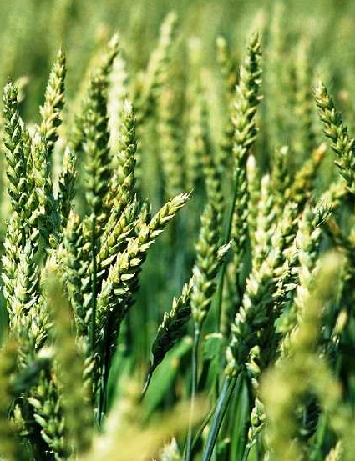
ПРОИЗВОДСТВО ПРОДУКЦИИ РАСТЕНИЕВОДСТВА В РТ
ЗА 2014-2019 ГОДЫ (В ПЕРЕВОДЕ НА ЗЕРНОЕДИНИЦЫ), МЛН.ТН
34,5
29,5
27,2
22,7
24,2
24
20,9
Перспектива
- валовой сбор, млн.тн
- урожайность, ц/га

Slide 3
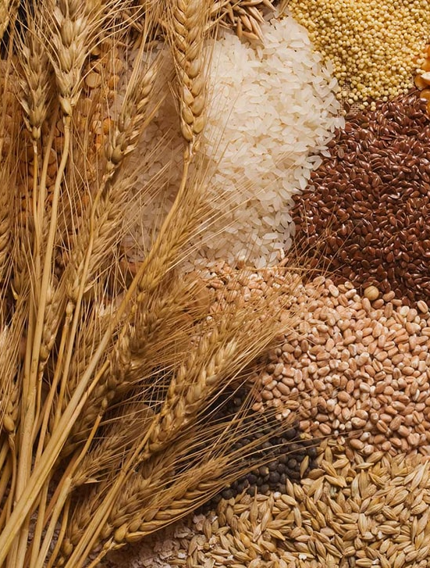
ПРОИЗВОДСТВО ЗЕРНОЕДИНИЦ УЧАСТНИКОВ СОВЕЩАНИЯ
Инвесторы | Произведено зерноединиц в 2019 г., ц/га
АО «Агросила» | 41,3
ООО «АПК Продпрограмма» | 40,1
ООО «Сервис Агро» | 39,1
ООО «Агроинвест» | 35,3
АО «Татагролизинг» | 29,1
ООО АФ «Родные края-Туган Як» | 29,0
По РТ | 27,2
АО «ХК «Ак Барс» | 26,9
ООО «Хузангаевское» | 26,7
АО Фирма «Август» | 26,1
ООО «Волга-Селект» | 23,7
ООО «Союз-Агро» | 19,8
АО «РАЦИН» | 19,8
ООО АФ «Чистопольская» | 19,7
ООО «Красный Восток» | 19,3
ООО «Чистай-Агро» | 19
ООО «Агро-Основа» | 15,4

Slide 4
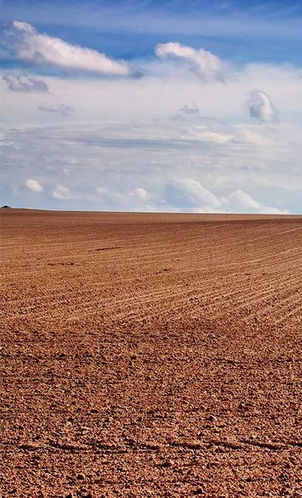
ПАШНЯ УЧАСТНИКОВ СОВЕЩАНИЯ
Инвесторы | Пашня, тыс.га | %, от пашни республики
АО «ХК «Ак Барс» | 267,0 | 8,2
АО «Агросила» | 254,0 | 7,8
ООО «Красный Восток» | 212,3 | 6,5
АО Фирма «Август» | 77,6 | 2,4
ООО «Агроинвест» | 73,5 | 2,3
ООО «Хузангаевское» | 53,8 | 1,6
АО «Татагролизинг» | 49,9 | 1,5
ООО «АПК Продпрограмма» | 47,0 | 1,4
ООО «Волга-Селект» | 45,8 | 1,4
ООО «Союз-Агро» | 42,6 | 1,3
ООО «Чистай-Агро» | 27,8 | 0,9
ООО «Агро-Основа» | 25,7 | 0,8
ООО «Сервис Агро» | 24,9 | 0,8
АО «РАЦИН» | 22,6 | 0,7
ООО Агрофирма «Чистопольская» | 19,0 | 0,6
ООО «Агрофирма «Родные края-Туган Як» | 17,7 | 0,5
Итого по участникам | 1 262 | 38,7

Slide 5

ФИНАНСОВЫЕ РЕЗУЛЬТАТЫ СЕЛЬХОЗФОРМИРОВАНИЙ
Денежная выручка, млрд Р
Прибыль (млрд Р),
рентабельность (%)
119,3
103,2
9,9
8,8
+15%
10,5%
10,1%
2018г.
2019г.
2018г.
2019г.
Рентабельность отрасли растениеводства – 16,0 %

Slide 6
ДЕНЕЖНАЯ ВЫРУЧКА ПО ОТРАСЛЯМ, МЛРД Р
119,3
100,3
103,1
98,6
89
74,5
50
ЦЕЛЬ
Денежная выручка, всего

Slide 7
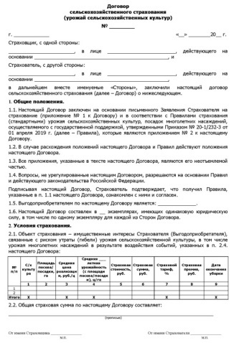
ГИБЕЛЬ ОЗИМЫХ КУЛЬТУР 2019 ГОДА
Посеяно озимых -
577,6 тыс.га
Погибло -
218,5 тыс.га
ущерб - 1,4 млрд Р
Застраховано - 59,7 тыс.га
Возмещено Минсельхозом РФ
120,1 млн Р
Агрострахование – инструмент сохранения финансовой устойчивости

Slide 8
ГИБЕЛЬ ОЗИМЫХ ПО ХОЗЯЙСТВАМ ИНВЕСТОРОВ ЗА 2019 ГОД.
Инвесторы | Гибель, га | %, гибели от озимых | Сумма ущерба, млн руб
ООО «Агро-Основа» | 4 771 | 86,3 | 27,9
АО «РАЦИН» | 1 101 | 68,8 | 13,1
АО «ХК «Ак Барс» | 34 724 | 65,9 | 264,4
АО «Татагролизинг» | 7 525 | 65,8 | 44,2
ООО «Сервис Агро» | 2 165 | 58,5 | 6,3
ООО «Агроинвест» | 6 064 | 36,7 | 52,3
АО Фирма «Август» | 2 178 | 35,4 | 13,5
ООО «Хузангаевское» | 4 580 | 34,1 | 39,9
ООО АФ «Чистопольская» | 1 005 | 33,2 | 5,2
ООО «АПК Продпрограмма» | 2 894 | 28,4 | 28,1
ООО «Союз-Агро» | 2 050 | 26,2 | 22,5
ООО «Красный Восток» | 12 472 | 22,7 | 106,2
ООО «АФ «Родные края-Туган Як» | 826 | 16,9 | 10,6
АО «Агросила» | 2 034 | 5,2 | 36,7

Slide 9
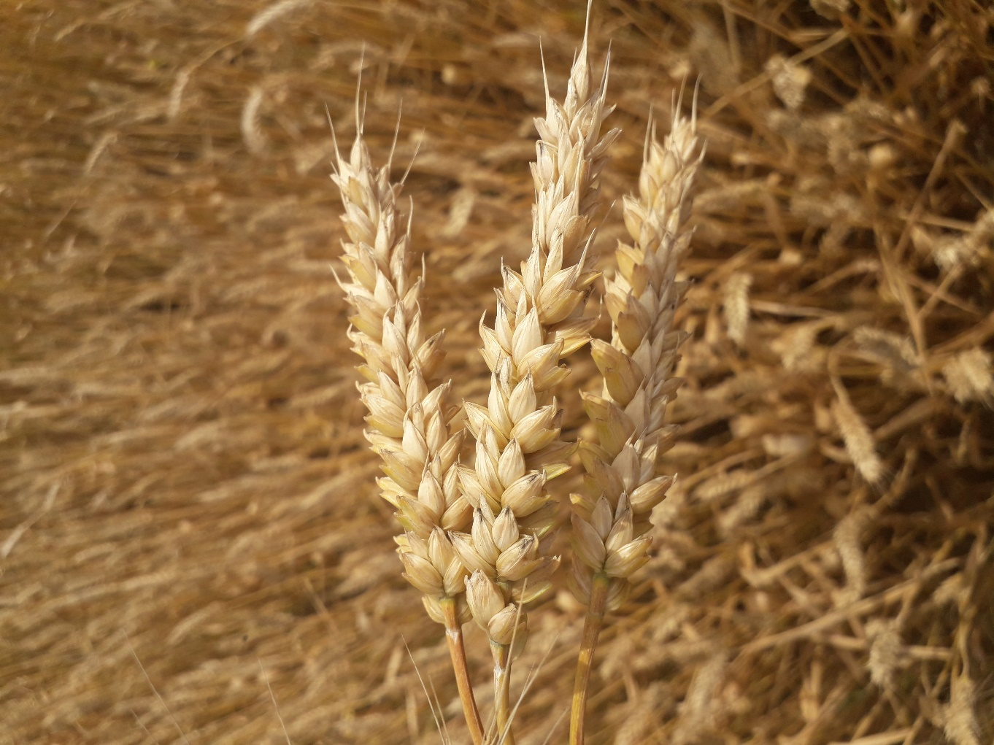
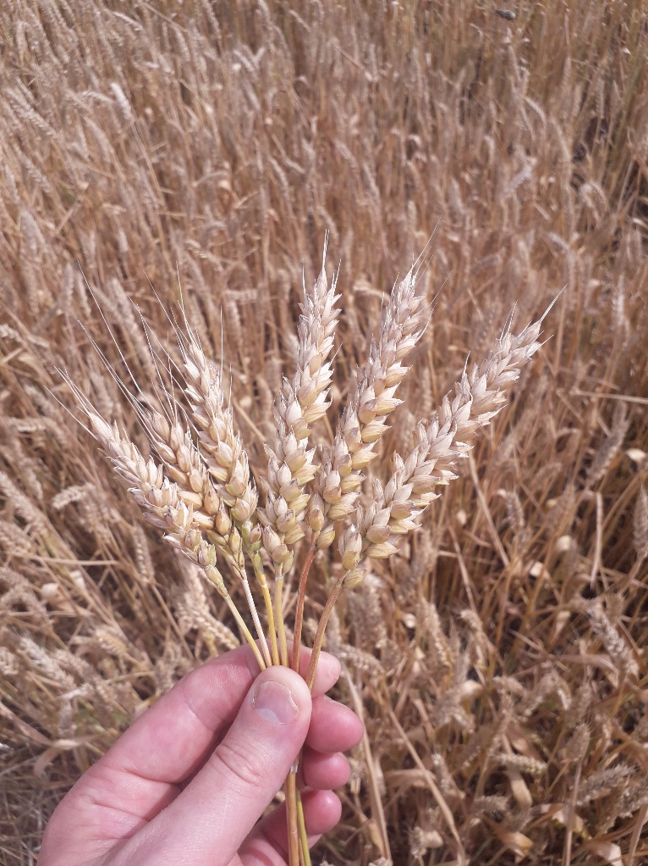
ТЕКУЩЕЕ СОСТОЯНИЕ ОЗИМОГО КЛИНА 2020 ГОДА.
Х

Slide 10
ФОРМУЛА УРОЖАЯ ТЕКУЩЕГО ГОДА
Количество продуктивных колосьев, шт | Количество зерен в колосе, шт | Масса 1000 семян, гр | Урожай, ц/га
500 | 30 | 35 | Оптимальный
520 | 38 | 47
504 | 41 | 45
285 | 20 | 52
253 | 28 | 47
?

Slide 11

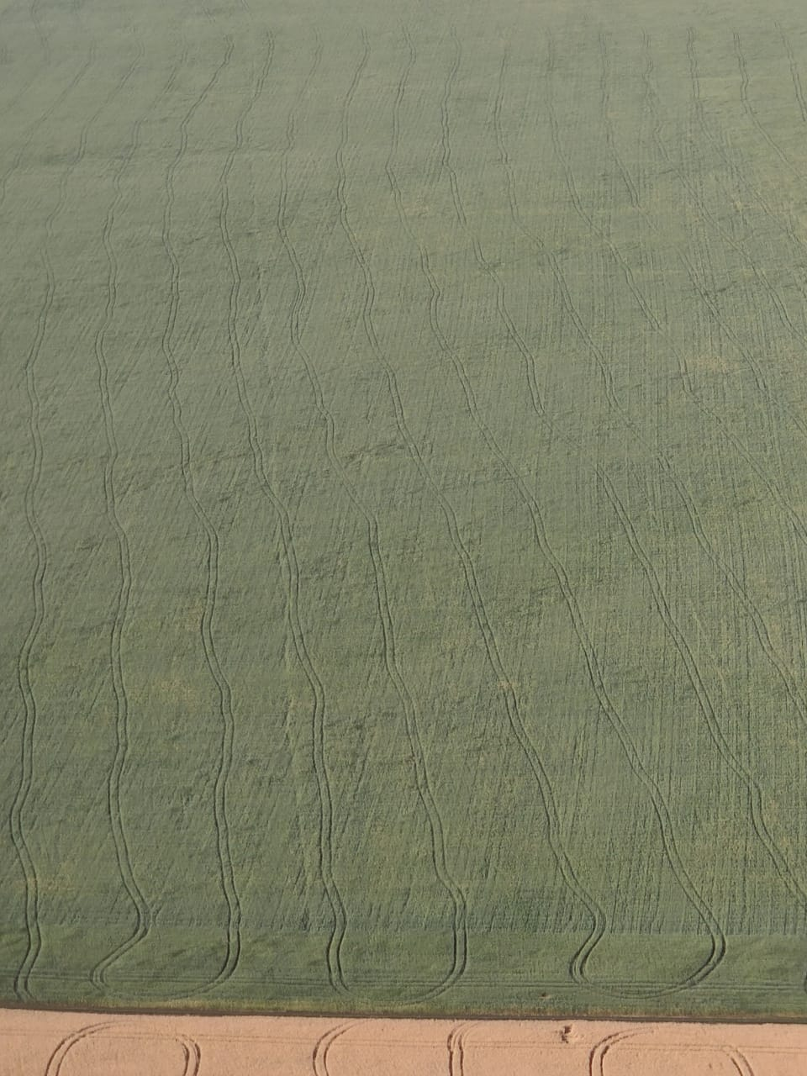
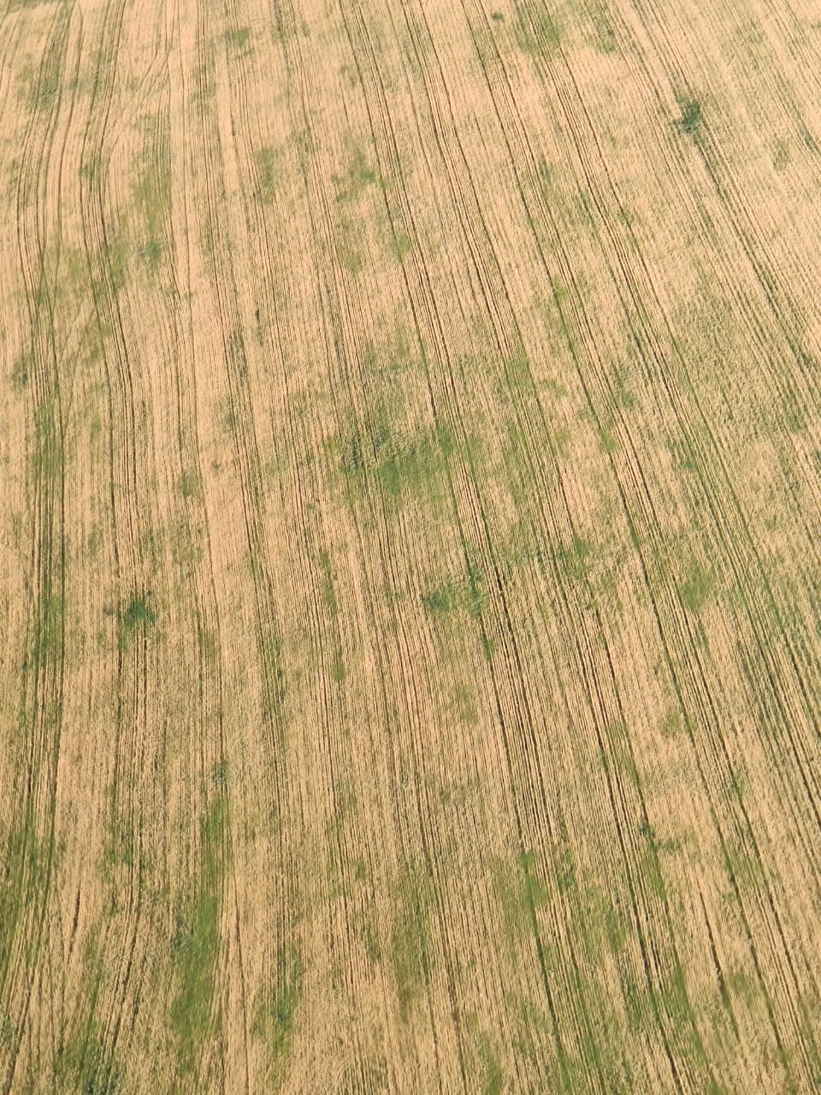
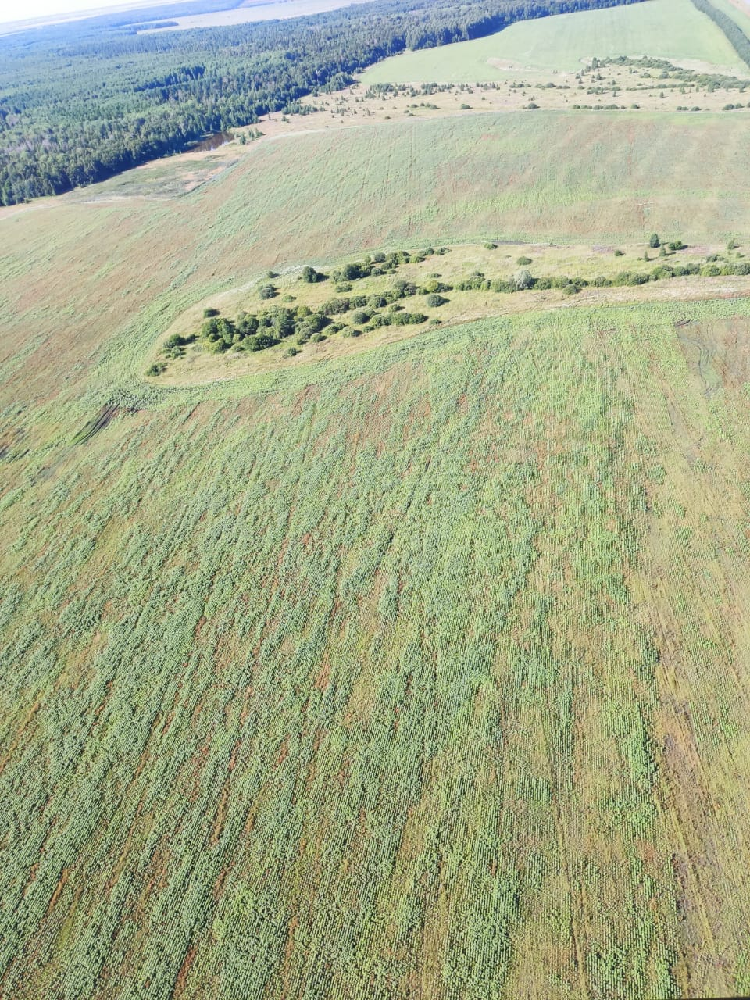
СОСТОЯНИЕ ПОЛЕЙ РЕСПУБЛИКИ ТАТАРСТАН

Slide 12
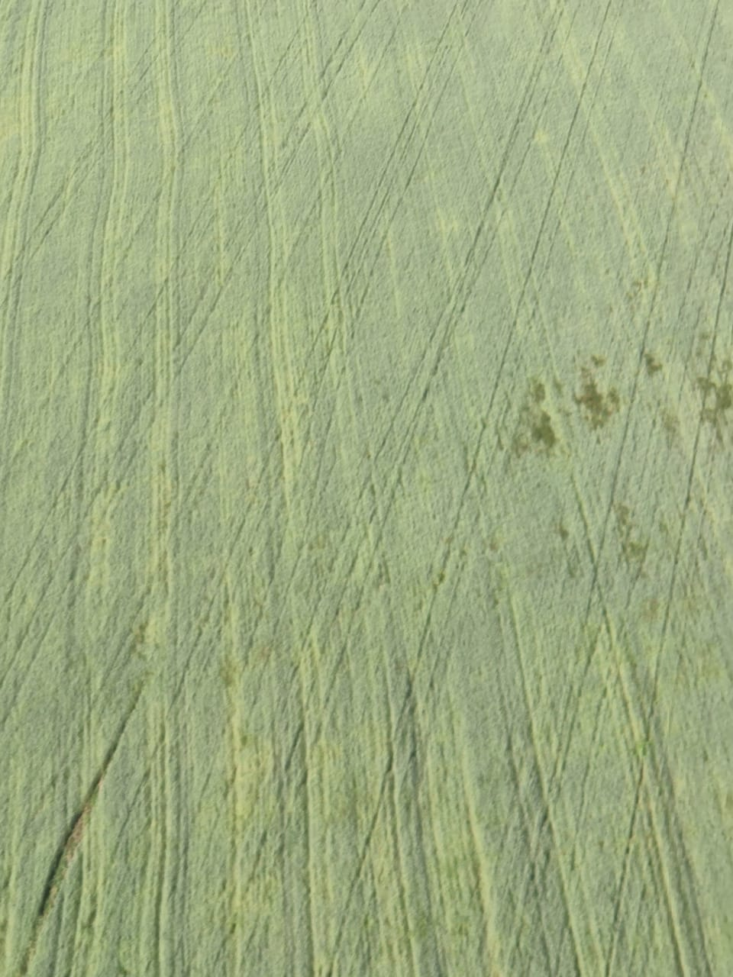

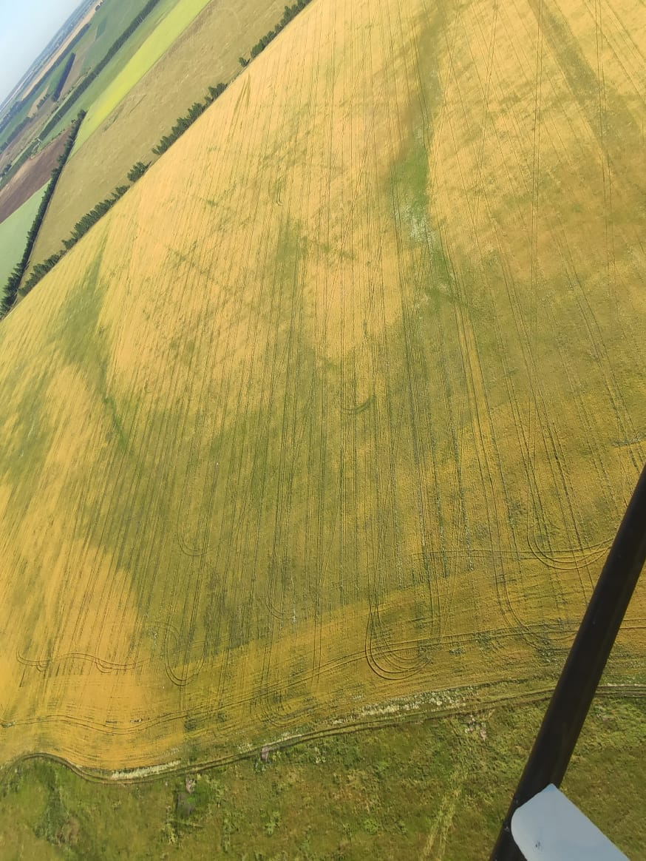
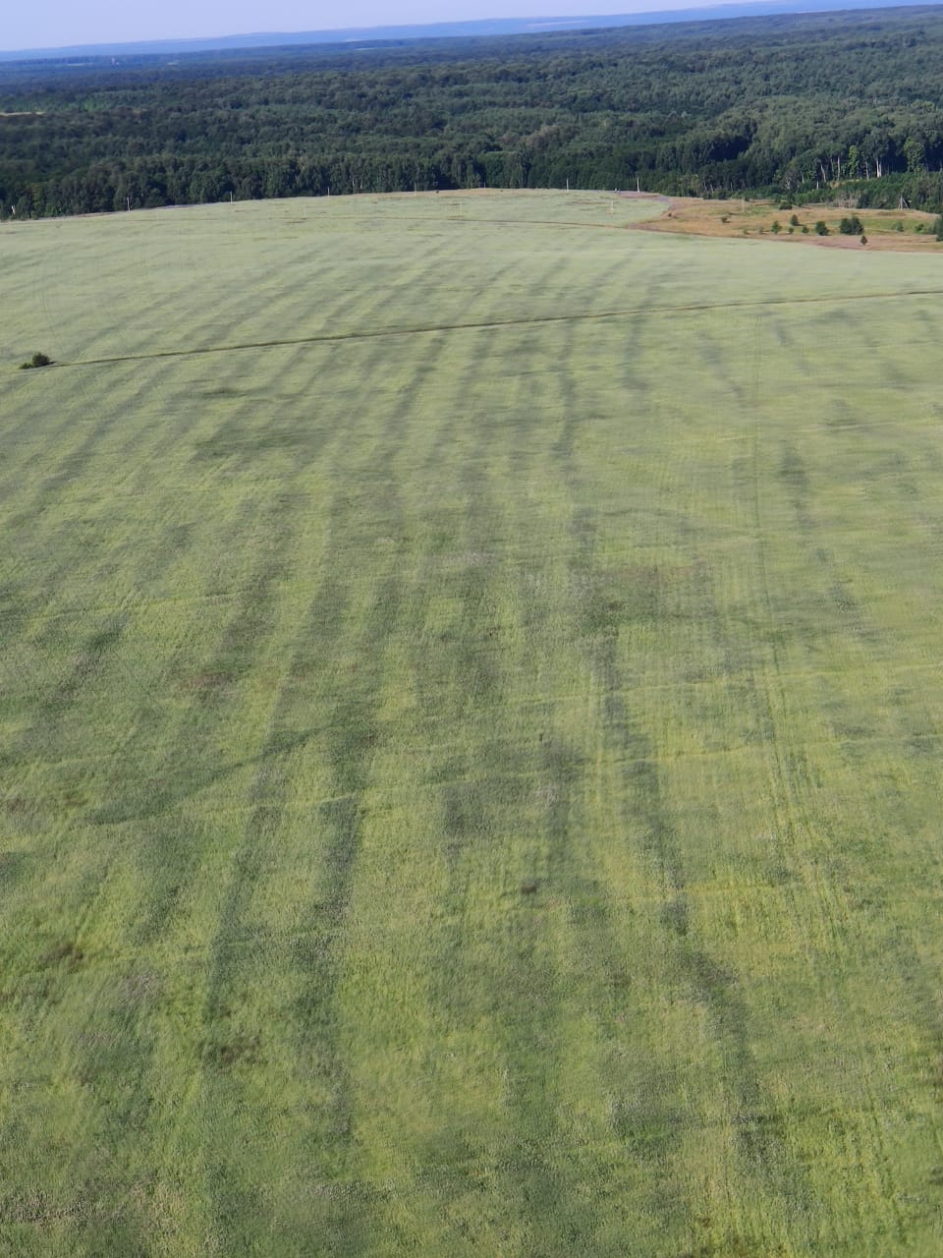
СОСТОЯНИЕ ПОЛЕЙ РЕСПУБЛИКИ ТАТАРСТАН

Slide 13
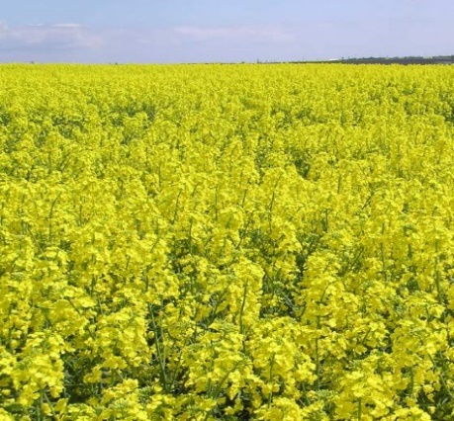
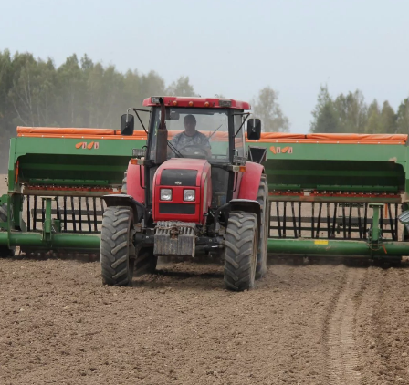
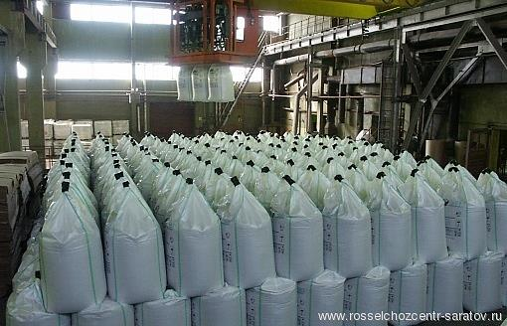
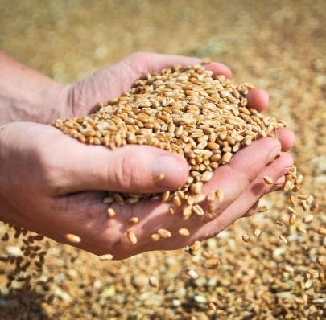
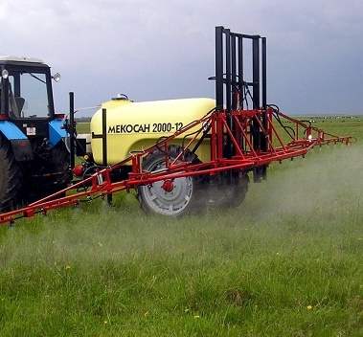
СОСТАВЛЯЮЩИЕ УСПЕХА (НЕУДАЧИ) ОЗИМЫХ
Предшественник
Сроки сева
Сбалансированное питание
Подбор сорта
Осенняя защита

Slide 14
ОТЗЫВЧИВОСТЬ КУЛЬТУРЫ НА ПРЕДШЕСТВЕННИКИ
(ПО ДАННЫМ КАЗАНСКОГО ГАУ)
Озимая пшеница
Яровая пшеница
Предшественник | % от максимума | Урожайность, т/га
Чистый пар | 100 | 4,0
Горох | 98 | 3,9
Од. травы | 96 | 3,8
Оз. рожь | 64 | 2,5
Ячмень | 62 | 2,4
Озимая пшеница | 61 | 2,4
Предшественник | % от максимума | Урожайность, т/га
Горох | 100 | 3,0
Свекла сахарная | 98 | 2,9
Люцерна | 98 | 2,9
Гречиха | 94 | 2,8
Злаковые травы | 85 | 2,5
Озимая рожь | 78 | 2,3
Яровой ячмень | 74 | 2,2
Яровая пшеница | 71 | 2,1

Slide 15
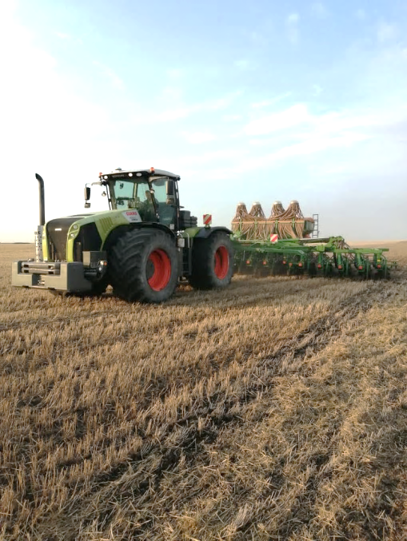
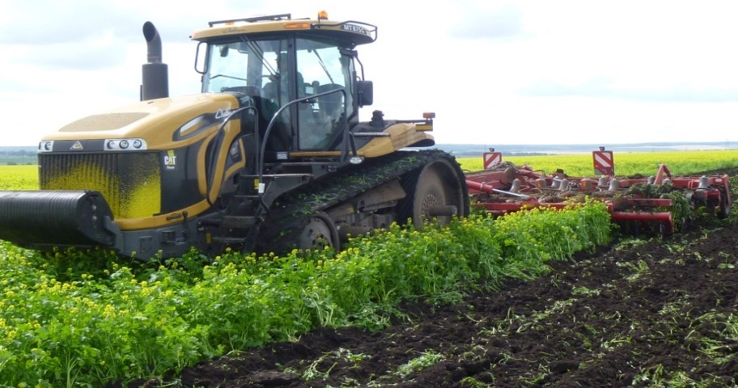

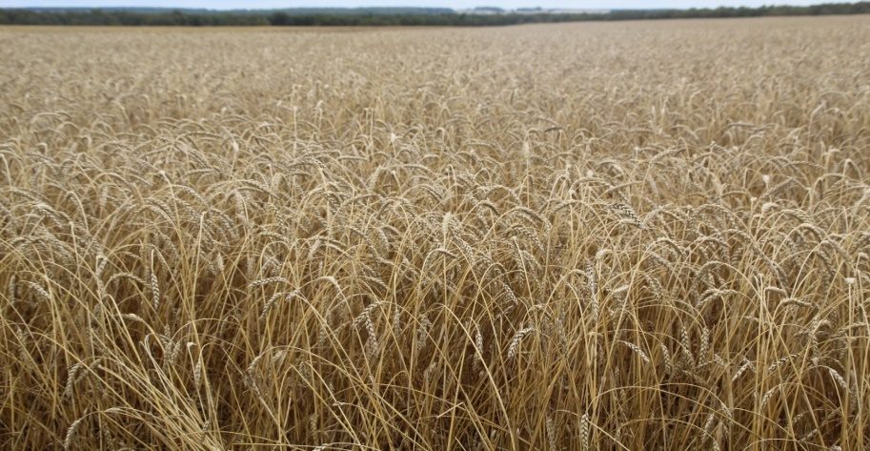
ПОСЕВ СИДЕРАЛЬНЫХ КУЛЬТУР –
ВОССТАНОВЛЕНИЕ ПЛОДОРОДИЯ ПОЧВЫ
Оставляет органику до 30 тн
Препятствует распространению корневых гнилей
Снижает пораженность ячменя, пшеницы септориозом, фузариозом
Повышает урожайность зерновых на 10 ц/га

Slide 16
КОЛИЧЕСТВО ОСНОВНЫХ ЭЛЕМЕНТОВ ПИТАНИЯ
ОСТАВЛЯЕМЫХ В КОРНЕВЫХ И ПОЖНИВНЫХ ОСТАТКАХ
Культура | кг на 1 га |  |  |  | + -, к зерновым
 | N | P₂O₅ | K₂O | всего | в кг
Зерновые колосовые (урожайность зерна – 30 ц/га) | 18,4 | 5,8 | 42,4 | 66,6 | -
Зернобобовые (горох - 25 ц/га) | 45 | 11 | 34 | 90 | +23,4
Клевер двухгодичного пользования (150 ц/га, з/м), после 1 укоса | 93,5 | 25,9 | 67,1 | 187,5 | +120,4
Редька масличная (180 ц органики/га) | 103 | 131 | 74 | 308 | +241,4
Донник на сидерат (заделка 200 ц з/м) | 308 | 40 | 76 | 424 | +357,4

Slide 17
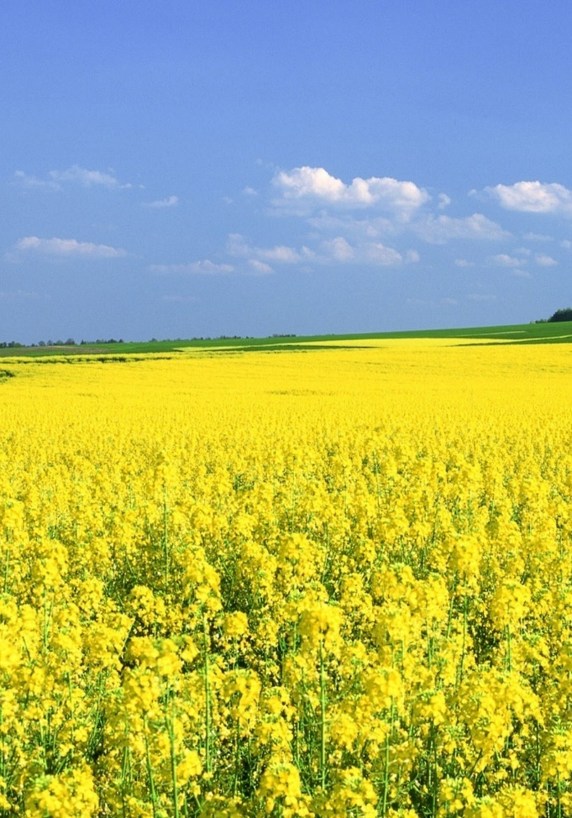
НАЛИЧИЕ СИДЕРАЛЬНЫХ ПАРОВ У УЧАСТНИКОВ СОВЕЩАНИЯ, ГА
Инвесторы | га | % от паров
ООО УК «АгроИнвест» | 6 403 | 88,7
АО "Агросила" | 34 909 | 70,7
ООО"Союз-Агро" | 3 266 | 67,6
ООО «Сервис-Агро» | 784 | 66,4
ООО АФ «Чистопольская» | 1 198 | 42,5
АО "ХК "Ак Барс" | 5 943 | 27,5
АПК Прод.программа | 2 022 | 27,0
ООО "АФ "Родные края-Туган Як" | 531 | 22,1
АО "Рацин" | 300 | 6,7
ООО "Август-Муслюм" | 300 | 3,5
ООО "Хузангаевское" | 108 | 3,3
ООО «Красный Восток» | 0 | 0
ООО "Волга-Селект" | 0 | 0
ООО «Агро-Основа» | 0 | 0
ООО "Чистай-Агро" | 0 | 0
АО "Татагролизинг" | 0 | 0
Предложение участникам – в 2021 году иметь 100% сидеральных паров (донник, горчица белая, редька масличная, фацелия и т.д.)

Slide 18
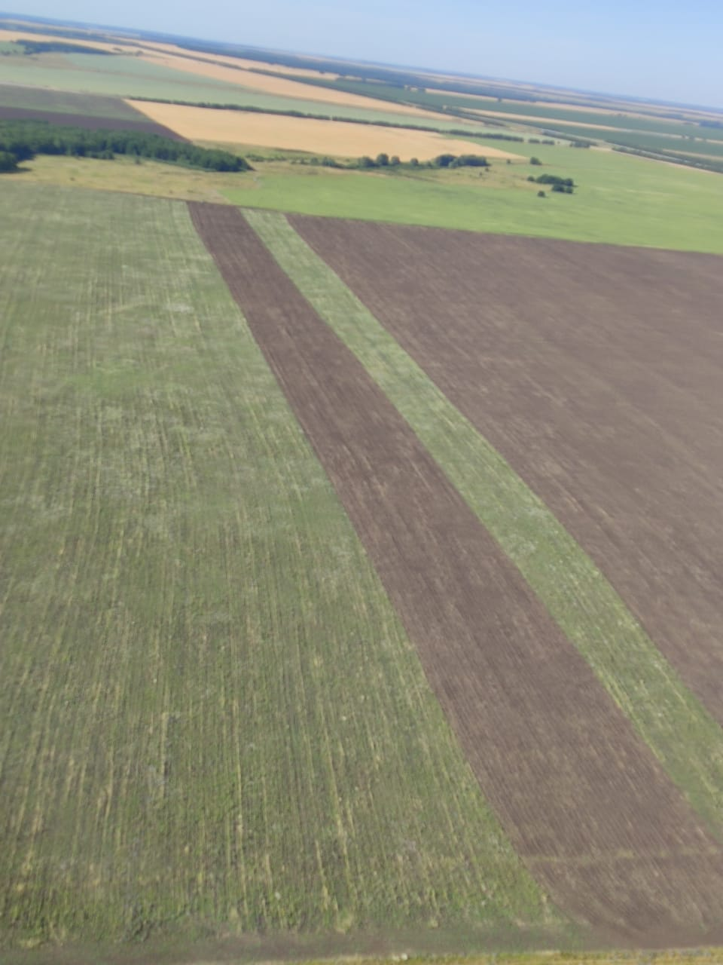
А такой чистый пар эффективен?

Slide 19
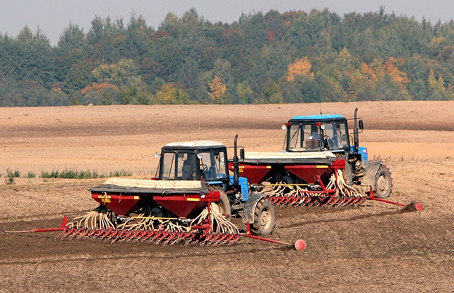
Культура | Сроки сева
Озимая рожь | 10.08-01.09
Озимая пшеница | 20.08-05.09
Озимая тритикале | 25.08-05.09
Почва и снежный покров
1 см снега повышает t° на 2°С
1 см почвы повышает t° на 3°С
t° на узле кущения, вызывающая гибель
рожь 19…21°С
пшеница 15…17°С
тритикале 17…19°С
Необходимая сумма эффективных t° в год посева
- 300…340°С
Оптимальные сроки для сева озимых –
до 5 сентября

Slide 20
ПРЕИМУЩЕСТВА ПЕРЕХОДЯЩЕГО ФОНДА
По данным ФГБОУ ВО «Казанский ГАУ»
Урожайность со свежеубранных семян - 40 ц/га
Из семян переходящего фонда - 45 ц/га (+ 5 ц/га)
Влияние послеуборочного дозревания семян
На всхожесть озимых культур (%)
Всхожесть, %
93
83
78
73
68
Только через 25 дней всхожесть достигнет показателей ГОСТ
Потеря всхожести 25%
- надо увеличить норму высева на 25%;
- или получаем изреженные посевы.
Посев свежеубранными семенами дают снижение перезимовки растений на 40% и более.
день
день
день
день
день

Slide 21
НАЛИЧИЕ ПЕРЕХОДЯЩЕГО ФОНДА ОЗИМЫХ КУЛЬТУР
Инвесторы | Наличие переходящего фонда под урожая 2021г, тн | Обеспеченность, %
ООО «АПК Продпрограмма» | 2 539 | 100
ООО «Союз-Агро» | 2 015 | 100
АО «РАЦИН» | 1 157 | 100
ООО «Сервис Агро» | 760 | 100
АО «Агросила» | 9 750 | 77
ООО «Хузангаевское» | 1 500 | 57
ООО «Агро-Основа» | 500 | 40
АО Фирма «Август» | 935 | 31
ООО «Красный Восток» | 3 056 | 23
ООО «Агроинвест» | 740 | 22
АО «Татагролизинг» | 294 | 22
АО «ХК «Ак Барс» | 2 024 | 16
ООО «АФ «Родные края-Туган Як» | 150 | 16
ООО «Волга-Селект» | 0 | 0
ООО «Чистай-Агро» | 0 | 0
ООО АФ «Чистопольская» | 0 | 0

Slide 22
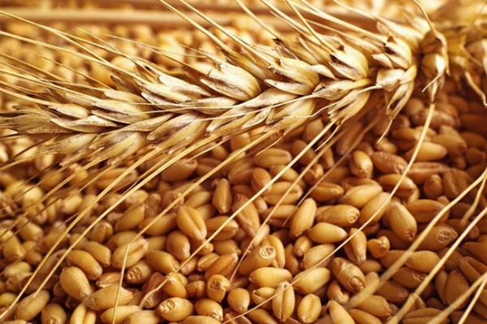
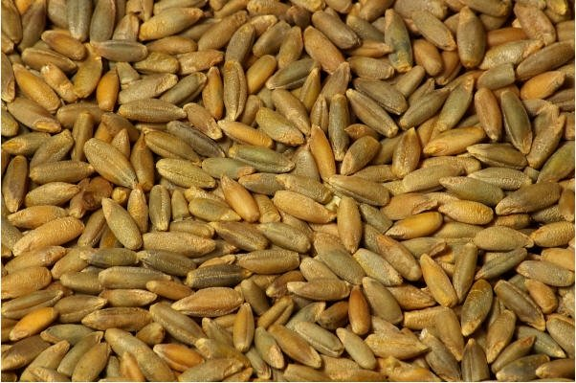
ПОТРЕБНОСТЬ СЕМЯН ДЛЯ ЗАСЫПКИ 100% ПЕРЕХОДЯЩЕГО ФОНДА
Инвесторы | Потребность семян переходящего фонда, тн
ООО «Красный Восток» | 13199
АО «ХК «Ак Барс» | 12609
АО «Агросила» | 12584
ООО «Агроинвест» | 3355
АО Фирма «Август» | 2972
ООО «Хузангаевское» | 2617
ООО «АПК Продпрограмма» | 2071
ООО «Волга-Селект» | 1450
АО «Татагролизинг» | 1360
ООО «Агро-Основа» | 1250
АО «РАЦИН» | 999
ООО «АФ «Родные края-Туган Як» | 960
ООО АФ «Чистопольская» | 736
ООО «Сервис Агро» | 713
ООО «Союз-Агро» | 580
ООО «Чистай-Агро» | 0

Slide 23
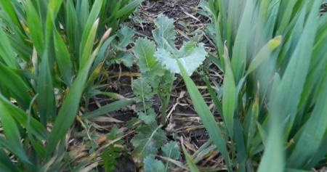
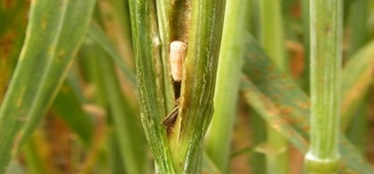
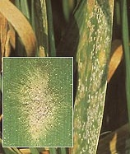
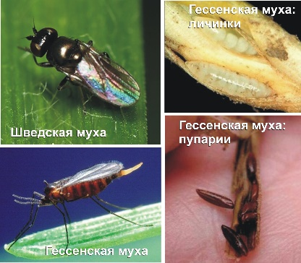
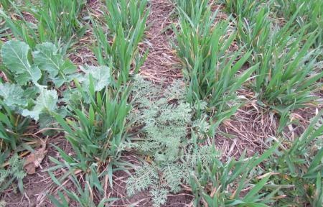
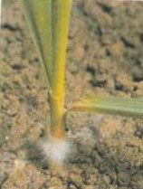
ОСЕННИЕ МЕРОПРИЯТИЯ НА ОЗИМЫХ КУЛЬТУРАХ
БОРЬБА
С сорняками:
осот
вьюнок
ярутка полевая
подмаренник цепкий
С вредителями:
хлебные блошки
шведская муха
озимая муха
гессенская муха
С болезнями:
снежная плесень
мучнистая роса
бурая ржавчина
корневые гнили
Гербицидная обработка
протравитель инсектицидный
опрыскивание инсектицидом
протравитель фунгицидный
опрыскивание фунгицидом

Slide 24
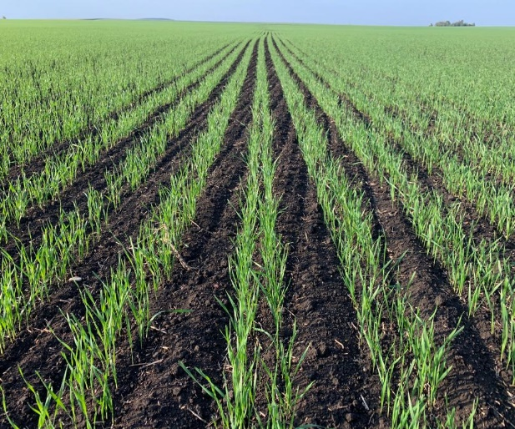
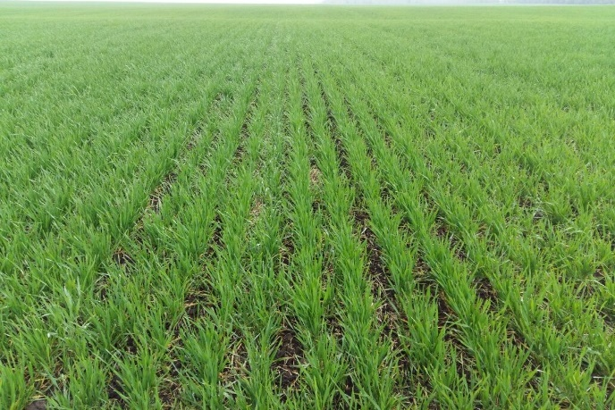
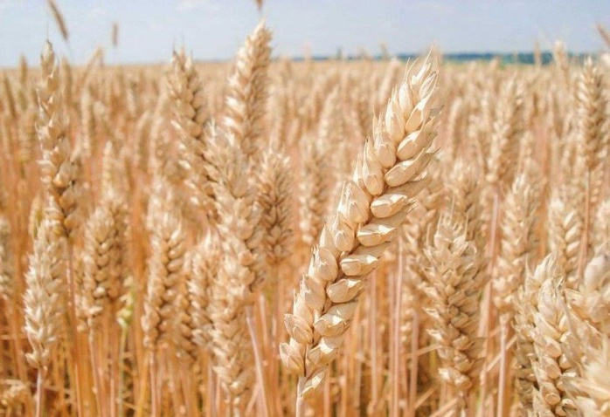
ЗАДАЧА НА ОЗИМЫХ КУЛЬТУРАХ –
100% ПЕРЕЗИМОВКИ ВСЕХ ПЛОЩАДЕЙ
Состояние с осени
Состояние весной
К уборке
Хороший предшественник
Качественные семена
Оптимальные сроки сева
Питание
Осенняя защита
Призываем работать
на этот результат

Slide 25
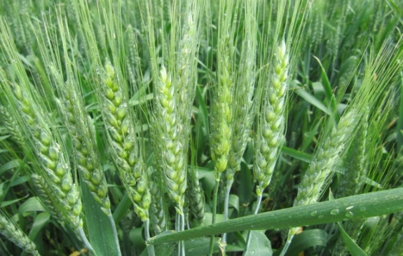
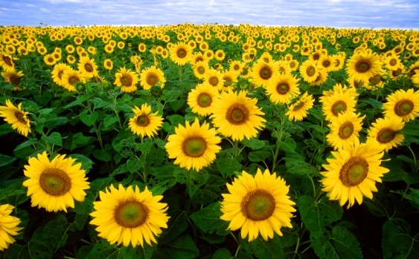
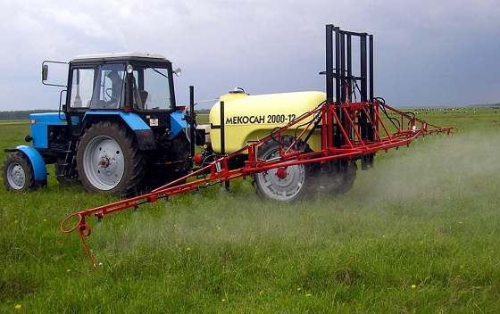
СЛАГАЕМЫЕ УРОЖАЯ
Оптимальная структура
Семеноводство
Управление формированием урожая
Технологическая дисциплина
Кадры
Питание
Защита

Slide 26
СТРУКТУРА ПОСЕВНЫХ ПЛОЩАДЕЙ – КАК ДОЛЖНО БЫТЬ
от площади пашни минусовать площади:
паров до 10%
кормовых до 1,4 га
на 1 усл. голову скота
технических культур, картофеля и овощей
оставшиеся площади занять зерновыми культурами
в т.ч. сидеральные (рекомендация МСХиП РТ – 100%)
(320 кг д.в., горчица, редька, донник)
структура кормового клина
мн. травы - 70%
(0,9 га на усл. гол.)
одн. травы - 13-15%
(рапс – до 0,5 га корову)
кукуруза - 15-17%
(в т.ч. на зерно – 0,3 га
на корову)
из многолетних трав:
злаковые - 15%
бобовые - 50%
бобово-злаковая смесь - 35%
сах. свекла
рапс, картофель,
овощи
В зависимости
от оснащенности хозяйства
Площадь озимых не менее 30% от площади зерновых как страховая культура (особенно в засушливые годы),
хороший предшественник для большинства культур –
горох должен занимать 10-12% зернового клина.

Slide 27
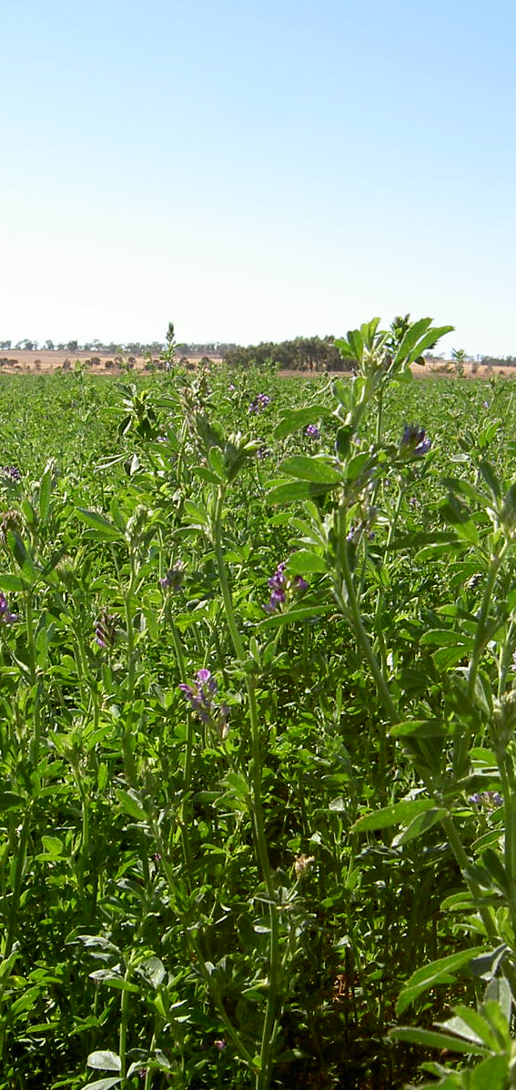
ПРОДУКТИВНОСТЬ КОРМОВОГО КЛИНА У УЧАСТНИКОВ СОВЕЩАНИЯ
Инвесторы | Условное поголовье, гол | Площадь кормового клина, га | Приходиться на 1 усл.гол., га
ООО УК «АгроИнвест» | 22 483 | 11 284 | 2,0
ООО "АФ "Родные края-Туган Як" | 1 880 | 1 012 | 1,9
АО "Татагролизинг" | 17 225 | 9 125 | 1,9
ООО "Август-Муслюм" | 7 049 | 3 851 | 1,8
АО "Рацин" | 7 353 | 4 371 | 1,7
ООО «Сервис-Агро» | 9 304 | 5 898 | 1,6
ООО «Агро-Основа» | 13 245 | 8 181 | 1,6
ООО АФ «Чистопольская» | 3 441 | 2 514 | 1,4
ООО "Чистай-Агро" | 7 841 | 6 005 | 1,3
АО "ХК "Ак Барс" | 88 090 | 71 477 | 1,2
ООО "Хузангаевское" | 10 600 | 10 496 | 1,0
ООО"Союз-Агро" | 11 174 | 10 664 | 1,0
АО "Агросила" | 26 061 | 33 964 | 0,8
ООО «Красный Восток» | 42 002 | 66 391 | 0,6
ООО «АПК Прод.программа» | 10 442 | 25 744 | 0,4

Slide 28
УРОЖАЙНОСТЬ В ЗАВИСИМОСТИ ОТ ПРЕДШЕСТВЕННИКА
Озимая пшеница, тн/га
Яровая пшеница, тн/га

Slide 29
РЕКОМЕНДУЕМЫЕ ПРЕДШЕСТВЕННИКИ ОСНОВНЫХ КУЛЬТУР
Культура | Предшественники
Озимые зерновые | Пар чистый, сидеральный, однолетние травы (бобово-злаковые смеси), горох, многолетние травы
Яровая пшеница | Озимые культуры, многолетние травы, бобовые (горох, вика), рапс, картофель, сахарная свекла, кукуруза
Ячмень, овес | Озимые культуры, многолетние травы, бобовые (горох, вика), рапс, картофель, сахарная свекла, кукуруза, яровая пшеница
Просо, гречиха | Многолетние травы, озимые культуры, бобовые (горох, вика), рапс, картофель, сахарная свекла, кукуруза, яровая пшеница
Горох, вика | Озимые культуры, картофель, сахарная свекла, кукуруза, суданская трава, гречиха, яровая пшеница, ячмень, овес, просо
Сахарная свекла | Озимые по чистому и сидеральному парам, бобовые культуры
Рапс на маслосемена | Озимые культуры, горох, вика, картофель, яровая пшеница

Slide 30
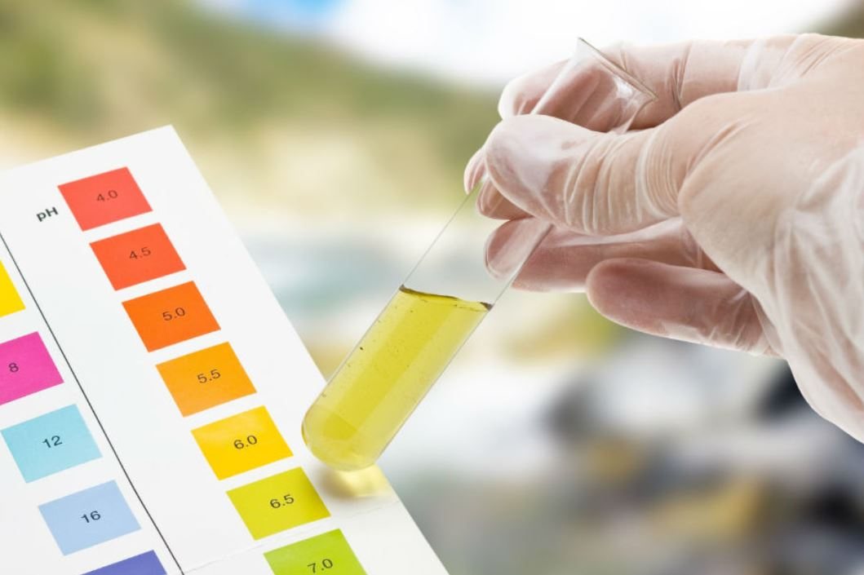
ЭФФЕКТИВНОСТЬ NPK И PH ПОЧВЫ, %
pH | 4,5 | 5 | 5,5 | 6 | 6,5
N | 30 | 43 | 77 | 89 | 100
P2O5 | 23 | 31 | 48 | 52 | 100
K2O | 33 | 52 | 77 | 100 | 100
На кислых почвах минеральные удобрения
не работают!
Структура площадей кислых почв
по группам кислотности по РТ, %
1
32
8
24
35

Slide 31
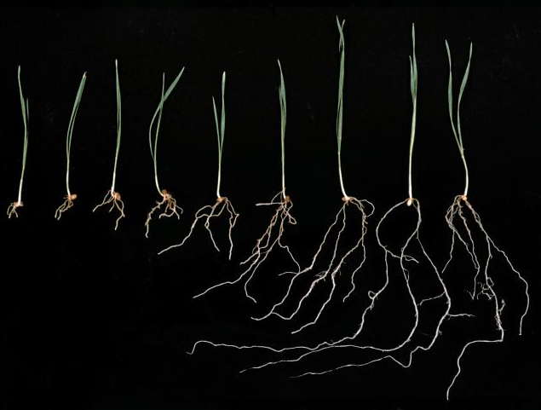
РАЗВИТИЕ ПЕРВИЧНОЙ КОРНЕВОЙ СИСТЕМЫ ЯРОВОЙ ПШЕНИЦЫ
В ЗАВИСИМОСТИ ОТ рН ПОЧВЕННОГО РАСТВОРА (S. CARR)
рН = 4,5
рН = 6,5

Slide 32
ПРОГРАММА ИЗВЕСТКОВАНИЯ КИСЛЫХ ПОЧВ
Инвесторы | Наличие кислых почв, тыс.га | %, от пашни
АО «Агросила» | 110,0 | 43,3
ООО «АПК Продпрограмма» | 22,1 | 47,0
ООО «Сервис Агро» | 1,5 | 6,0
ООО «Агроинвест» | 43,2 | 58,7
АО «Татагролизинг» | 14,7 | 29,4
ООО АФ «Родные края- Туган Як» | 8,9 | 50,1
АО «ХК «Ак Барс» | 82,9 | 31,0
ООО «Хузангаевское» | 43,5 | 80,8
АО Фирма «Август» | 36,9 | 47,5
ООО «Волга-Селект» | 18,4 | 40,1
ООО «Союз-Агро» | 9,4 | 22,0
АО «РАЦИН» | 2,4 | 10,6
ООО АФ «Чистопольская» | 8,3 | 43,6
ООО «Красный Восток» | 89,3 | 42,0
ООО «Чистай-Агро» | 15,9 | 57,0
ООО «Агро-Основа» | 21,2 | 82,3
Для попадания в программу 2021 года
необходимо формировать ПСД
до 01.09.2020
Уже сегодня при формировании структуры необходимо определить площади под известкование (пары, раннее убираемые культуры)

Slide 33
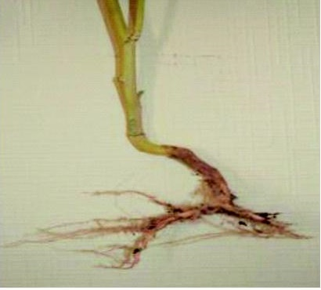
СИСТЕМА ОБРАБОТКИ ПОЧВЫ ДЛЯ ОТДЕЛЬНЫХ ГРУПП КУЛЬТУР
Оптимальная плотность для развития корней
Требования культур, г/см
Почва | Равновесное | Оптимальное
 |  | Зерновые | Пропашные
Чернозем | 1,0-1,3 | 1,2-1,3 | 1-1,3
Серая лесная | 1,35-1,4 | 1,15-1,25 | 1-1,2
Дерново-подзолистая | 1,35-1,5 | 1,1-1,3 | 1-1,2

Slide 34
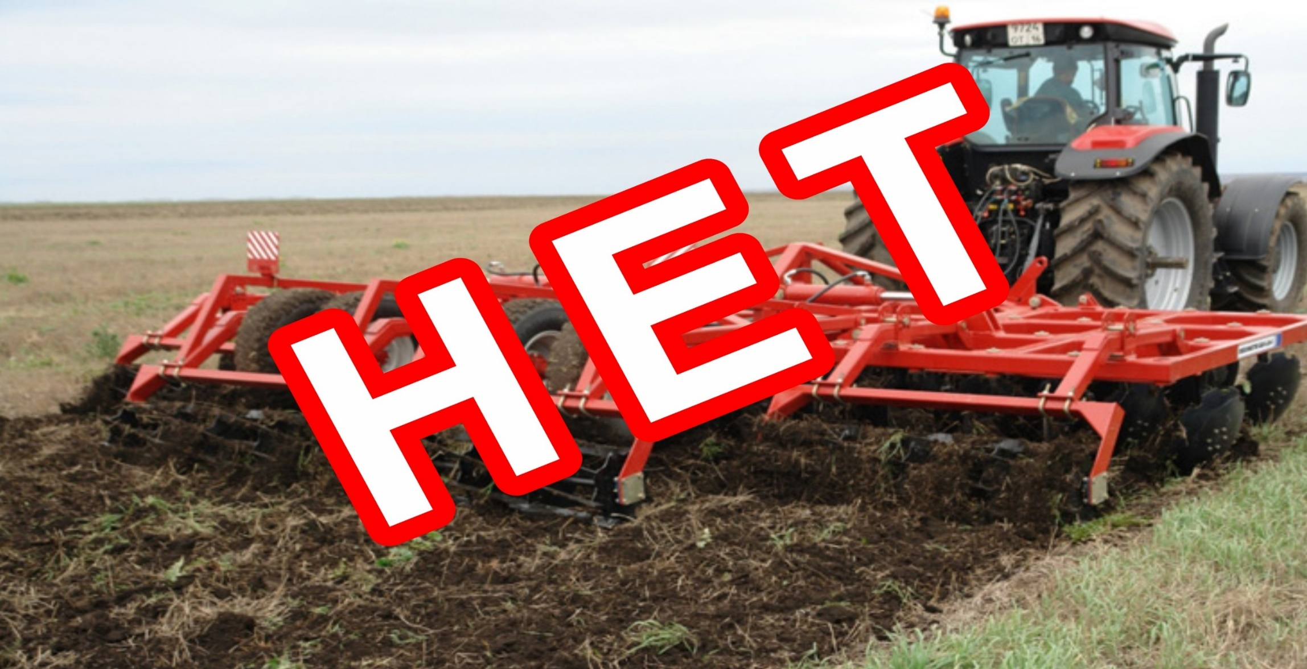
ОСНОВНОЙ ОБРАБОТКЕ ДИСКОВЫМИ ОРУДИЯМИ:

Slide 35
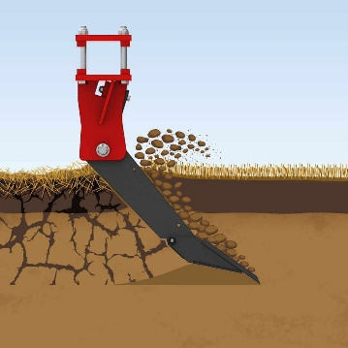
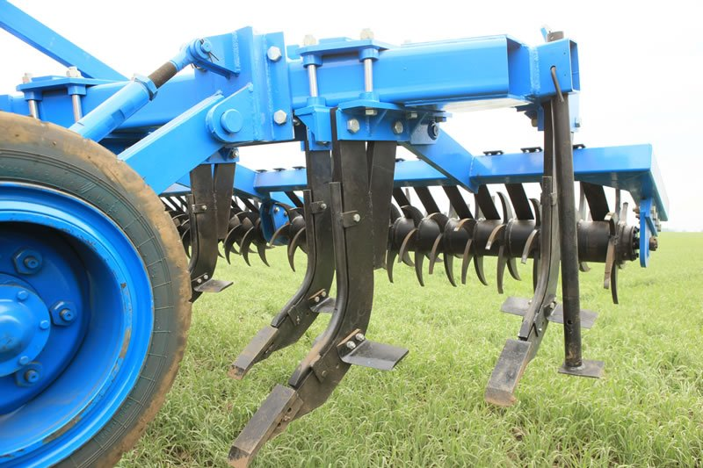
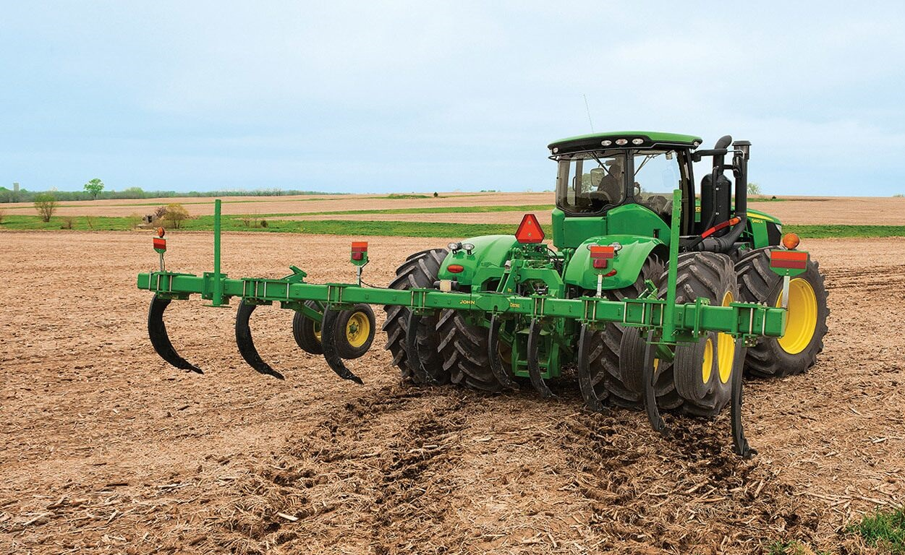
УГЛУБЛЕНИЕ ПАХОТНОГО СЛОЯ С ОСЕНИ –
ЗАЛОГ МАКСИМАЛЬНОГО НАКОПЛЕНИЯ ОСЕННЕ-ЗИМНИХ ОСАДКОВ

Slide 36


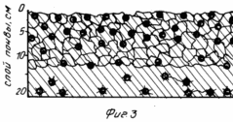




ВЛИЯНИЕ СПОСОБОВ ОБРАБОТКИ ПОЧВЫ НА НАКОПЛЕНИЕ ВЛАГИ
Поверхностная обработка
Разноглубинная обработка
Осадки за вегетационный период – 350 мм
Задача – использовать не менее 50% зимних осадков
Осадки за зимний период – 155 м

Slide 37

ПОЖНИВНЫЕ ПОСЕВЫ ПОСЛЕ ЯЧМЕНЯ
АТНИНСКИЙ РАЙОН СХПК ИМ. ЛЕНИНА
Технология – сев параллельно
с уборкой (за комбайном)
Результат – до 150 ц/га органики

Slide 38






ПРАВИЛЬНО ВЫБРАННАЯ СИСТЕМА ОБРАБОТКИ ПОЧВЫ
ОБЕСПЕЧИВАЕТ СОХРАННОСТЬ ПРОДУКТИВНОЙ ВЛАГИ
Классическая технология
Перспектива
5 в 1

Slide 39

ПЕРСПЕКТИВА ОТРАСЛИ РАСТЕНИЕВОДСТВА В КОМБИНИРОВАНИИ ТЕХНОЛОГИЧЕСКИХ ПРОЦЕССОВ – 5 В 1
1. Предпосевная обработка
3. Посев
4. Биологические препараты к семенам
2. Внесение удобрений
5. Прикатывание

Slide 40


К ТАКИМ ПОСЕВАМ ДОЛЖЕН СТРЕМИТЬСЯ КАЖДЫЙ

Slide 41
ПОТЕНЦИАЛЬНЫЕ ВОЗМОЖНОСТИ ФОРМИРОВАНИЯ ЗЕРНА ПО ВЛАГООБЕСПЕЧЕНИЮ ТЕРРИТОРИИ
Осенние осадки
Сентябрь – 33
Октябрь – 47
I дек. ноябрь – 9
∑= 89 мм
Зимние осадки
II-III – дек. ноябрь - 12
Декабрь – 32
Январь – 37
Февраль – 30
Март – 56
I-II – декада апреля – 9,3
∑=176 мм
Летние осадки
III – дек. апрель - 4
Май – 55
Июнь -49
Июль – 53
Август -93
∑=254 мм
Итого в год выпадает >510 мм.
Потенциал урожайности - 55 ц/га зерна (10 мм осадков = зерна 1,1 ц/га)
Испарение
Сток
Задача - весной иметь не менее 200 мм продуктивной влаги в метровом слое почвы.
Фактический урожай?

Slide 42

СОСТАВЛЯЮЩИЕ УРОЖАЯ ЗЕРНОВЫХ КУЛЬТУР
Количество
колосьев
+
Количество
колосков
+
Количество
зерен в колосе
+
Масса
1000 семян
=
Урожай
1 обработка:
Питание + СЗР
2 обработка:
Питание + СЗР
3 обработка:
Питание + СЗР
4 обработка:
Питание + СЗР
Основное
внесение
удобрений
 | 0-7 | 11-13 | 21 | 25 | 29 | 30 | 31 | 32 | 37 | 39 | 49 | 51-59 | 61-69 |  | 71-75 | 85-86
 | посев | 1,2,3 лист | начало | середина | конец | выход в трубку | 1-ое | 2-ое | флаговый лист | язычок | открытие листовой пазухи | колоше-ние | цветение |  | налив-молочная спелость | восковая спелость
 |  |  | кущение |  |  |  | междоузлие
Межфазный период | 7 дн. | 11-13 дн. | 9-11 дн. |  |  | 7-10 дн. |  |  | 10-12 дн. |  |  | 10-12 дн. |  | 20-25 дн.

Slide 43
РАСЧЕТ ОБЪЕМОВ ЗАЩИТНЫХ МЕРОПРИЯТИЙ
НА ПРИМЕРЕ ООО УК АГРОИНВЕСТ
 | Посевная площадь, га | Кратность обработок | Всего условных обработок, га
Всего посевов | 66 337 |  | 183 102
кормовые (кукуруза на з/к) | 22 483 (4 143) | 2 | 8 286
зерновые и зернобобовые | 38 524 | 4 | 154 096
масличные | 5 180 | 4 | 20 720
Количество опрыскивателей? Нагрузка на опрыскиватель?
АО «Татагрохимсервис»
420066, Россия, Республика Татарстан,
г. Казань, ул. Красносельская, 51а
8 (843) 562-22-85 (тел.)
8 (843) 562-22-86 (ф.)
secretar@tatagrohimservis.ru
ООО «Казаньсельмаш»
422713, РТ, Высокогорский р-н, пос. Инеш
+7 (843) 210-17-33
+7 (843) 590-04-86
ksm_info@mail.ru
tranzit-bp@mail.ru

Slide 44



ОБЕСПЕЧЕННОСТЬ УЧАСТНИКОВ РАСТВОРНЫМИ УЗЛАМИ
Инвесторы | Пашня, тыс.га | Наличие, ед. | Приходиться на 1 растворный узел
АО «Агросила» | 254,0 | 2 | 127
ООО «Красный Восток» | 212,4 | 2 | 106
ООО «Агроинвест» | 73,6 | 2 | 37
АО Фирма «Август» | 77,6 | 3 | 26
ООО «АПК Продпрограмма» | 47,0 | 5 | 24
АО «ХК «Ак Барс» | 267,0 | 14 | 19
ООО АФ «Чистопольская» | 19,0 | 1 | 19
ООО «Сервис Агро» | 25,0 | 2 | 13
АО «РАЦИН» | 22,6 | 2 | 11
АО «Татагролизинг» | 50,0 | 5 | 10
ООО «Хузангаевское» | 53,8 | 0
ООО «Волга-Селект» | 45,9 | 0
ООО «Союз-Агро» | 42,7 | 0
ООО «Чистай-Агро» | 27,9 | 0
ООО «Агро-Основа» | 25,8 | 0
ООО АФ «Родные края-Туган Як» | 17,8 | 0
Всего у участников | 1 262,0 | 35 | 36

Slide 45



ПРИОРИТЕТЫ НА 2021 ГОД ДЛЯ ПОВЫШЕНИЯ
ОТДАЧИ ПАШНИ И ЭФФЕКТИВНОСТИ ОТРАСЛИ ЗЕМЛЕДЕЛИЯ
Оптимизация технологических операций (5 в одном)
Управление формированием урожая (оснащение самоходными опрыскивателями)
Повышения эффективности защитных мероприятий (оснаститься растворными узлами)
1
2
3

